Slide 1
LTNtorch
PyTorch Implementation of Logic Tensor Networks
LTNtorch：逻辑张量网络的 PyTorch 实现
作者
神经符号集成 NeSy
Tommaso Carraro · University of Padova / FBK Luciano Serafini · Fondazione Bruno Kessler Fabio Aiolli · University of Padova
逻辑张量网络 LTN
模糊逻辑 Fuzzy Logic
JMLR 25 (2024) · arXiv:2409.16045
PyTorch框架 Framework
🔗 github.com/tommasocarraro/LTNtorch

Slide 2
目录 Outline
01
研究背景与动机
02
核心语言：Real Logic
神经网络 vs 符号AI 的融合挑战
常量 · 变量 · 函数 · 谓词
03
Grounding 接地机制
04
模糊逻辑语义
符号 → 实数张量的映射
算子公式 · 量词聚合
05
逐步计算示例
06
学习机制与训练
∀x∃y P(x,y)∧Q(y) 全流程
知识库 → 损失函数 → 反向传播
07
猫狗分类案例
08
总结与意义
LTN 计算图 · PyTorch 代码
贡献 · 与 SBR 对比 · 展望

Slide 3
研究背景与动机：神经符号集成 (NeSy)
如何让神经网络「理解」逻辑规则？
神经网络 / Deep Learning
符号AI / Symbolic AI
✅ 处理噪声强
LTN
✅ 少样本/零样本学习
✅ 图像/语音效果好
Logic Tensor
Networks
✅ 逻辑规则天然可解释
⟵
⟶
❌ 需要大量标注数据
❌ 难以处理噪声数据
逻辑公式 → 损失函数
梯度下降 → 神经网络
❌ 黑盒，不可解释
❌ 无法学习连续特征
❌ 难以利用先验规则
❌ 规则覆盖不全
LTN 的核心：用模糊逻辑将「知识库满足度」变为可微分的损失函数，通过梯度下降同时学习神经网络参数

Slide 4
核心语言：Real Logic
一种完全可微分的一阶逻辑语言，将每个符号表达式映射到实数域
📌 常量 Constant
📊 变量 Variable
⚙️ 函数 Function
🎯 谓词 Predicate
表示具体的个体
（如某张图片、某个实体）
Grounding → 实数张量
G(c) ∈ ℝⁿ
表示一批个体的序列
（如一批训练样本）
变量 x → nx 个个体
G(x) = [x₁, x₂, …, xₙₓ]
将输入映射到输出
（如特征提取器、回归函数）
Grounding → 真实数学函数
G(f): ℝⁿ → ℝᵐ
判断命题的真实程度
输出 [0, 1] 之间的真值
Grounding → 神经网络+Sigmoid
G(P): ℝⁿ → [0,1]
公式构建： 原子公式 P(t₁, t₂, …) → 复合公式 via ¬ ∧ ∨ ⇒ ↔ ∀ ∃

Slide 5
Grounding 接地机制 G : 符号 → 实数
Grounding 是 LTN 的灵魂：将所有逻辑符号映射为可微分的实数张量，使梯度下降成为可能
逻辑元素 | Grounding G 映射到 | 具体例子
个体 (Individual) | 实数张量 G(c) ∈ ℝⁿ | 图片的像素矩阵、特征向量
变量 x（nx 个个体） | 张量序列 G(x) = [x₁,...,xₙₓ] | 一批训练样本
函数 f | 真实数学函数 G(f): ℝⁿ→ℝᵐ | CNN特征提取器、回归网络
谓词 P | 输出[0,1]的函数 G(P): ℝⁿ→[0,1] | 分类器 + Sigmoid
连接词 ∧∨¬⇒ | 模糊逻辑算子（逐元素运算） | u·v, u+v−uv, 1−u, …
量词 ∀∃ | 聚合函数（p-mean） | 对张量的指定维度求均值
由于所有 Grounding 都映射到 连续实数域，LTN 可以对逻辑公式的每一个子表达式都附加梯度，从而通过梯度下降同时优化神经网络参数 θ，使知识库 K 的整体满足度最大化。

Slide 6
模糊逻辑语义：让逻辑「连续化」
传统逻辑 True/False（0或1） → 模糊逻辑：真值 ∈ [0, 1] 的连续值，支持梯度传播
连接词算子（Product 配置，u, v ∈ [0,1]）：
量词聚合（p ≥ 1 为超参数）：
符号 | 公式 | 直觉理解
u ∧ v（与） | u × v | 两者都高才高
u ∨ v（或） | u + v − u·v | 至少一个高就高
u ⇒ v（蕴含） | 1 − u + u·v | 前提弱则条件宽松
¬u（非） | 1 − u | 取反
∃（存在量词）→ p-mean广义平均
( 1/n · Σ uᵢᵖ )^(1/p)
p→∞ 时趋向 max；p=1 时为普通均值
∀（全称量词）→ p-mean error广义误差平均
1 − ( 1/n · Σ(1−uᵢ)ᵖ )^(1/p)
⚙️ 三种语义配置：Product（推荐）· Gödel · Łukasiewicz Product 配置对梯度优化最友好（van Krieken et al., 2022）
p→∞ 时趋向 min（最严格）
连接词对张量做「逐元素」运算；量词对指定维度做聚合 → 结果维度比输入少一维

Slide 7
逐步计算示例：∀x ∃y P(x, y) ∧ Q(y)
x 有 3 个个体（x₁,x₂,x₃），y 有 2 个个体（y₁,y₂）
Step (a) 变量接地
Step (b) 计算谓词 P
Step (c) 计算谓词 Q
G(x)=[x₁,x₂,x₃]
G(y)=[y₁,y₂]
每个 xᵢ/yⱼ 是
实数值张量
3×1
2×1
P(xᵢ,yⱼ) 对所有(i,j)组合求值，输出二维矩阵，每项 ∈ [0,1]
比如P(x₁,y₁)=0.8表示"x₁和y₁满足关系P的程度为80%"
3×2
矩阵
Q(yⱼ) 只依赖 y
输出行向量
每项 ∈ [0,1]
1×2
向量
→
→
Step (d) ∧ 逐元素乘
Step (e) ∃y 聚合
Step (f) ∀x 聚合
广播 Q(y) 为 3×2
然后与 P(x,y)
逐元素相乘
u·v
3×2
矩阵
对 y 维度做
p-mean 聚合
3×2 → 3×1
保留 x 维度
3×1
向量
对 x 维度做
p-mean error
3×1 → 标量
最终公式真值
标量
∈[0,1]
→
→
∀x∃y P(x,y) ∧ Q(y) → G(∀) ∘ G(∃) ∘ G(∧) ∘ [G(P), G(Q)] → 单个实数真值 ∈ [0,1]

Slide 8
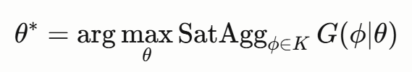
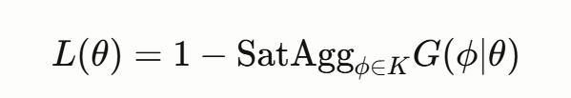
学习机制：知识库 → 损失函数 → 反向传播
知识库 K = {φ₁, φ₂, …, φₙ}
学习目标
• K 是一组封闭公式（无自由变量） • 谓词 / 函数由可学习参数 θ 的神经网络 实现 • 参数化 Grounding 记为 G(·|θ)
最大化知识库的整体满足度：
SatAgg（满足度聚合器）
损失函数
SatAgg: [0,1]* → [0,1] 通常用 G(∀) 实现，把所有公式真值聚合为知识库整体满足度
满足度越高 → 损失越小
训练三步走：
① Grounding
② 评估公式
③ 反向传播
用当前批次数据实例化公式中的变量
→
计算每条公式的模糊真值，得到损失 L(θ)
→
梯度经过逻辑计算图反传，更新神经网络权重 θ

Slide 9
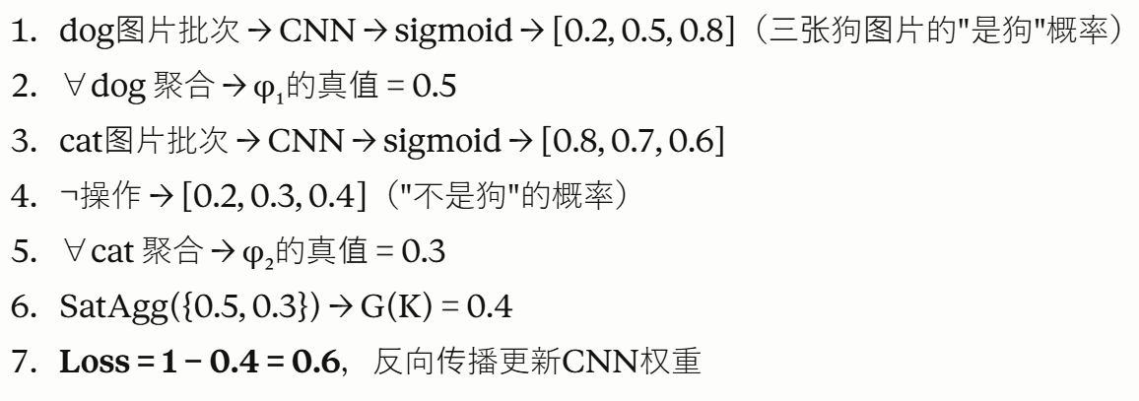

案例：二分类 —— 猫狗图片判别
任务目标：训练谓词 Dog，使其对狗图片返回高真值，对猫图片返回低真值
逻辑符号定义
知识库 K = {φ₁, φ₂}
变量 dog 一批狗图片（正例批次 B_dog）
φ₁ = ∀dog Dog(dog)
对所有狗图片，Dog 返回高真值（→1）
变量 cat 一批猫图片（负例批次 B_cat）
φ₂ = ∀cat ¬Dog(cat)
对所有猫图片，Dog 返回低真值（→0）
谓词 Dog(·) CNN + σ → [0,1]，判断图片是否为狗
谓词实现（Grounding）
损失函数
L(θ) = 1 − SatAgg( G(φ₁|θ), G(φ₂|θ) )
计算流程：
狗图片→CNN→σ→[0.2,0.5,0.8]→∀聚合→φ₁真值 猫图片→CNN→σ→[0.8,0.7,0.6]→¬→[0.2,0.3,0.4]→∀→φ₂真值 SatAgg→G(K)=0.4 Loss=0.6→反传

Slide 10
LTNtorch 代码实现（PyTorch）
与标准 PyTorch 训练循环几乎一致，只需将交叉熵损失替换为「逻辑知识库满足度」
Listing 1 · LTNtorch training loop
① 定义谓词
import ltn
将 PyTorch 神经网络包装为 LTN 谓词
输出 sigmoid → [0,1]
# 1. 定义谓词 Dog（CNN 实现）
Dog = ltn.Predicate(CNN_model())
② 定义算子
# 2. 定义逻辑算子
选择模糊语义（NotStandard = 1−u）
AggregPMeanError 实现 G(∀)
Not = ltn.Connective(ltn.fuzzy_ops.NotStandard())
Forall = ltn.Quantifier(
ltn.fuzzy_ops.AggregPMeanError(p=2),
quantifier="f")
③ 变量接地
SatAgg = ltn.fuzzy_ops.SatAgg()
ltn.Variable 把图片批次绑定到逻辑变量
即 Grounding 操作
# 3. 训练循环
for epoch in range(n_epochs):
for dog_imgs, cat_imgs in train_loader:
④ 计算损失
dog = ltn.Variable('dog', dog_imgs)
cats = ltn.Variable('cats', cat_imgs)
SatAgg 聚合知识库满足度
loss = 1 − SatAgg 即为损失
sat = SatAgg(
Forall(dog, Dog(dog)), # φ₁
Forall(cats, Not(Dog(cats))) # φ₂
)
⑤ 梯度反传
loss = 1. - sat
loss.backward() 与标准 PyTorch 完全相同
梯度穿越逻辑计算图反传
loss.backward(); optimizer.step()

Slide 11
总结：贡献、与 SBR 对比、展望
🏆 LTNtorch 的核心贡献
与 SBR 框架对比
① Real Logic 形式化：完全可微的一阶逻辑语言，所有符号映射到实数张量
维度 | SBR | LTN
底层学习器 | 核机器 SVM | 神经网络 CNN
逻辑语言 | FOL+T范数 | Real Logic
实现框架 | 自定义 | PyTorch
核心思想 | 一致 | 一致
② 三种模糊语义：Product / Gödel / Łukasiewicz，支持灵活选择
③ PyTorch 原生实现：无缝集成神经网络，与标准训练流程兼容
④ 完整文档与测试：开源可复现，降低 NeSy 研究门槛
⚠️ 局限性
💡 未来方向
🔑 核心洞见
• 大规模知识库接地数量指数增长
• 更复杂的关系学习任务
LTN = 神经网络的
「逻辑规则化」
用可微分的逻辑公式
替代交叉熵损失
• 模糊语义选择影响训练效果
• 与图神经网络结合
• 本文仅展示二分类简单案例
• 大语言模型 + 逻辑规则
LTNtorch 让「神经符号集成」变得触手可及：用几行 PyTorch 代码，即可让神经网络在逻辑知识的指导下学习

Slide 12
谢谢！
Thank You
LTNtorch: PyTorch Implementation of Logic Tensor Networks
Carraro, Serafini & Aiolli · JMLR 25 (2024) · arXiv:2409.16045
🔗 github.com/tommasocarraro/LTNtorch
Neural-Symbolic AI
Real Logic
Fuzzy Logic
PyTorch
Gradient Descent
Knowledge Base

